Slide 1
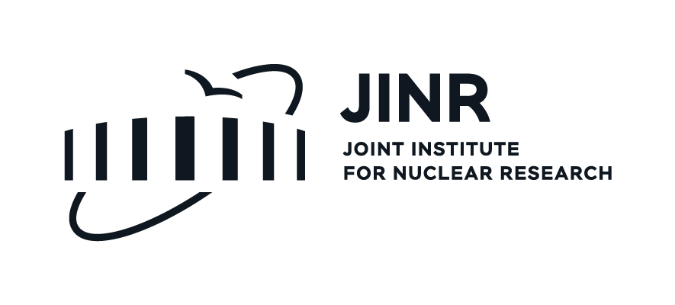
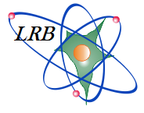
Kinetics of DNA double-strand breaks formation in mature neurons of primary rat hippocampal cell culture under the action of ionizing radiation with different physical characteristics
The Scientific Conference of Young Scientists and Specialists "Alushta-2024"
Krupnova M. E.¹, Boreyko A. V.^{1,2}, Hramсo T. S.^{1,2}, Pahomova N.V.¹, Shamina D.D.^{1,2}, Yasinskaya A.V.^{1,2}
¹Joint Institute for Nuclear Research, Laboratory of Radiation Biology, Dubna, Russia
²Dubna State University, Dubna, Russia

Slide 2
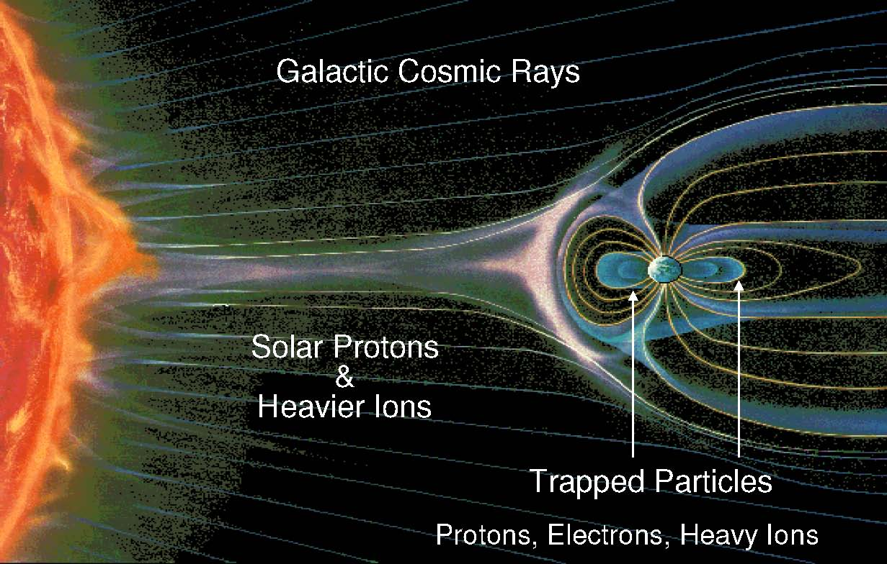
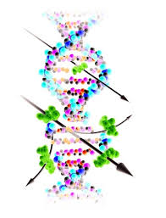
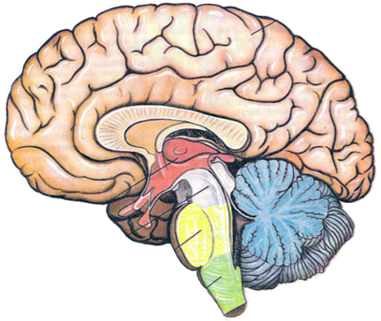
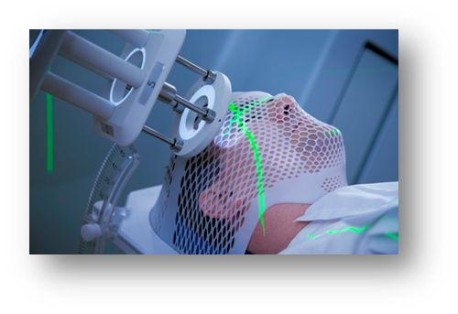
Introduction
The effects of radiation on the central nervous system are of major interest because of several issues:
Cosmic radiation
DNA damage
Cognitive impairment
the manned deep-space missions
Radiation therapy
the widespread use of radiation in medical treatment
Double-strand break is one of the most critical types of DNA damage

Slide 3
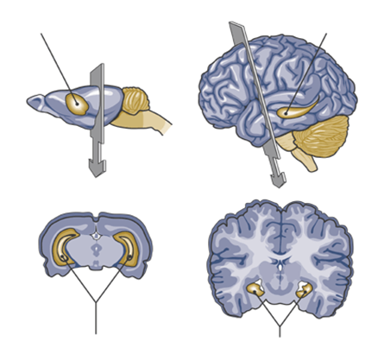
Hippocampal functions
Rodent
hippocampus
Human
hippocampus
Ionizing radiation exposure:
Inhibits the adult hippocampal neurogenesis
Reduces the dendritic arborization
Impairs nerve impulse conduction
Changes proteins expression and forms mutant proteins
Causes cognitive impairment
Violates animal spatial memory
Rodent
hippocampus
Human
hippocampus
The hippocampus is considered as one of the most radiosensitive brain structures due to the adult neurogenesis processes occurring in it.
Spatial orientation
Memory
Learning
Functions:

Slide 4
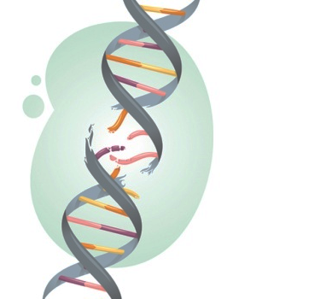
Research aim
Investigation of the influence of radiation with different physical characteristics on DNA DSBs formation in mature neurons of rat primary hippocampal cell culture
Notes:
В связи с этим была поставлена цель: исследовать влияния излучения с различными физическими характеристиками на формирование ДР ДНК в зрелых нейронах гиппокампа крыс

Slide 5
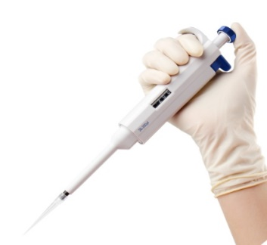
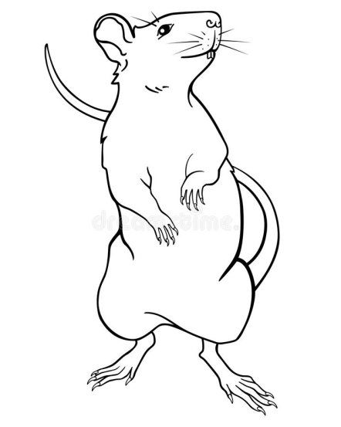
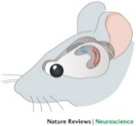
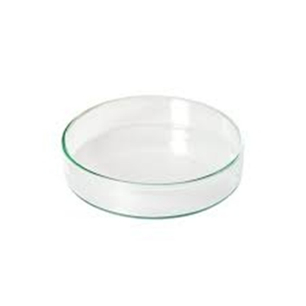
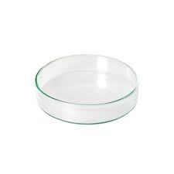
Materials and methods
Primary rat hippocampal cell culture
DIV-days in vitro
DIV1 | DIV3 | DIV4 | DIV5 | DIV6 | DIV10
А
Brain tissue isolation of Sprague Dawley rat pups (P0-P1)
Plating of cell suspension
Cell cultivation
Irradiation
DIV10
Б

Slide 6
Materials and methods
Irradiation
Fixation 4% PFA
Immunocytochemical staining for DNA DSBs markers and cell type markers
Fluorescent microscopy
Quantitative analysis
Radiation source | E | LET, keV/μm | Angle, º | Dose, Gy | Facility
⁶⁰Co γ-rays | 1.25 MeV | 0.3 | 90 | 3 | «Rocus-M» MTC LNR JINR
Protons | 150 MeV | - | 10 | 3 | Synchrocyclotron MTC LNR JINR
¹⁵N | 14 MeV/nucleon | 175 | 10 | 1.25 | U400-M, LNR JINR
RIF (γH2AX, γH2AX/53BP1) – radiation induced foci
γH2AX - DNA DSBs
MAP2 – soma, axon and dendrites
DAPI - cell nuclei
Merge

Slide 7
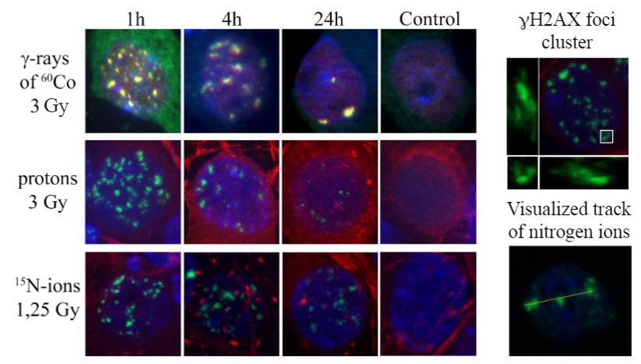
The kinetics of RIF formation in mature neurons of
primary rat hippocampal cell culture
Measured parameters:
The number and complexity of colocalized γH2AX/53BP1 foci in neuronal cells after γ-irradiation
The number and complexity of γH2AX foci in mature neurons (MAP2+) after proton irradiation
The number and complexity of γH2AX foci in mature neurons (MAP2+) after ¹⁵N ions irradiation
The number and foci complexity shaped by nitrogen ions tracks
The kinetics of γH2AX and 53BP1 foci formation in mature neurons of primary rat hippocampal cell culture after exposure to radiation with different physical characteristics (x1000 magnification).

Slide 8
The kinetics of RIF formation in mature neurons of primary rat hippocampal cell culture
3 Gy
3 Gy
1.25 Gy
The statistically significant difference between groups was shown with the Mann-Whitney test (*P=0,001)
Notes:
Количество РИФ при действии протонов существенно выше, чем при действии g-квантов, что возможно связано с особенностями пространственного распределения энергии при облучении протонами
С ростом ЛПЭ излучения происходит смещение пика формирования РИФ на более поздние сроки после облучения
Установлено, что через 1ч количество РИФ при облучении ионами азота ~2,4 раза выше по сравнению с γ-квантами. Через 24ч после облучения ¹⁵N сохраняется большее число РИФ, чем при действии протонов: 21 γH2AX фокус - ¹⁵N, 13 γH2AX фокусов - протоны
С ростом ЛПЭ излучений сложность кластеров РИФ возрастает, что особенно ярко проявляется через 24ч

Slide 9
The kinetics of RIF formation in mature neurons of primary rat hippocampal cell culture
3 Gy
3 Gy
1.25 Gy
The statistically significant difference between groups was shown with the Mann-Whitney test (*P=0,001)
Notes:
Количество РИФ при действии протонов существенно выше, чем при действии g-квантов, что возможно связано с особенностями пространственного распределения энергии при облучении протонами
С ростом ЛПЭ излучения происходит смещение пика формирования РИФ на более поздние сроки после облучения
Установлено, что через 1ч количество РИФ при облучении ионами азота ~2,4 раза выше по сравнению с γ-квантами. Через 24ч после облучения ¹⁵N сохраняется большее число РИФ, чем при действии протонов: 21 γH2AX фокус - ¹⁵N, 13 γH2AX фокусов - протоны
С ростом ЛПЭ излучений сложность кластеров РИФ возрастает, что особенно ярко проявляется через 24ч

Slide 10
The kinetics of RIF formation in mature neurons of primary rat hippocampal cell culture
3 Gy
3 Gy
1.25 Gy
The statistically significant difference between groups was shown with the Mann-Whitney test (*P=0,001)
Notes:
Количество РИФ при действии протонов существенно выше, чем при действии g-квантов, что возможно связано с особенностями пространственного распределения энергии при облучении протонами
С ростом ЛПЭ излучения происходит смещение пика формирования РИФ на более поздние сроки после облучения
Установлено, что через 1ч количество РИФ при облучении ионами азота ~2,4 раза выше по сравнению с γ-квантами. Через 24ч после облучения ¹⁵N сохраняется большее число РИФ, чем при действии протонов: 21 γH2AX фокус - ¹⁵N, 13 γH2AX фокусов - протоны
С ростом ЛПЭ излучений сложность кластеров РИФ возрастает, что особенно ярко проявляется через 24ч

Slide 11
The kinetics of RIF formation in mature neurons of primary rat hippocampal cell culture
3 Gy
3 Gy
1.25 Gy
The statistically significant difference between groups was shown with the Mann-Whitney test (*P=0,001)
Notes:
Количество РИФ при действии протонов существенно выше, чем при действии g-квантов, что возможно связано с особенностями пространственного распределения энергии при облучении протонами
С ростом ЛПЭ излучения происходит смещение пика формирования РИФ на более поздние сроки после облучения
Установлено, что через 1ч количество РИФ при облучении ионами азота ~2,4 раза выше по сравнению с γ-квантами. Через 24ч после облучения ¹⁵N сохраняется большее число РИФ, чем при действии протонов: 21 γH2AX фокус - ¹⁵N, 13 γH2AX фокусов - протоны
С ростом ЛПЭ излучений сложность кластеров РИФ возрастает, что особенно ярко проявляется через 24ч

Slide 12
The kinetics of RIF formation in mature neurons of primary rat hippocampal cell culture
3 Gy
3 Gy
1.25 Gy
13 RIF
21 RIF
The statistically significant difference between groups was shown with the Mann-Whitney test (*P=0,001)
Notes:
Количество РИФ при действии протонов существенно выше, чем при действии g-квантов, что возможно связано с особенностями пространственного распределения энергии при облучении протонами
С ростом ЛПЭ излучения происходит смещение пика формирования РИФ на более поздние сроки после облучения
Установлено, что через 1ч количество РИФ при облучении ионами азота ~2,4 раза выше по сравнению с γ-квантами. Через 24ч после облучения ¹⁵N сохраняется большее число РИФ, чем при действии протонов: 21 γH2AX фокус - ¹⁵N, 13 γH2AX фокусов - протоны
С ростом ЛПЭ излучений сложность кластеров РИФ возрастает, что особенно ярко проявляется через 24ч

Slide 13
The structure of complex RIF clusters in mature neurons of primary rat hippocampal cell culture
The X-axis is a number of individual foci in a complex cluster, the Y-axis is a number of foci in clusters with defined complexity calculated relatively to the total number of analyzed RIF clusters in three dimensional space of nuclei.

Slide 14
The structure of complex RIF clusters in mature neurons of primary rat hippocampal cell culture
The X-axis is a number of individual foci in a complex cluster, the Y-axis is a number of foci in clusters with defined complexity calculated relatively to the total number of analyzed RIF clusters in three dimensional space of nuclei.

Slide 15
Conclusions
The number of RIF is significantly higher after proton-irradiation in comparison with γ-irradiation that could be connected with the features of the proton energy transmission
The peak of RIF formation shifts as LET increases to the later post-irradiation time
The number of RIF is 2.4 times higher 1h after nitrogen irradiation compared to gamma irradiation
24h h after nitrogen irradiation the RIF number remained preserved in contrast to proton irradiation: 21 γH2AX foci - ¹⁵N-ions, 13 γH2AX foci – protons
The foci clusters complexity increases as LET grows that is clearly demonstrated by the dominance of foci clusters with the higher number of individual foci

Slide 16
Thank you for your attention!

